Slide 1
创客教育
顺德分院 柯健

Slide 2
创客教育的现状与反思
创客教育的本质
创客教育的重要性
创客教育的策略

Slide 3
1
创客教育的本质

Slide 4
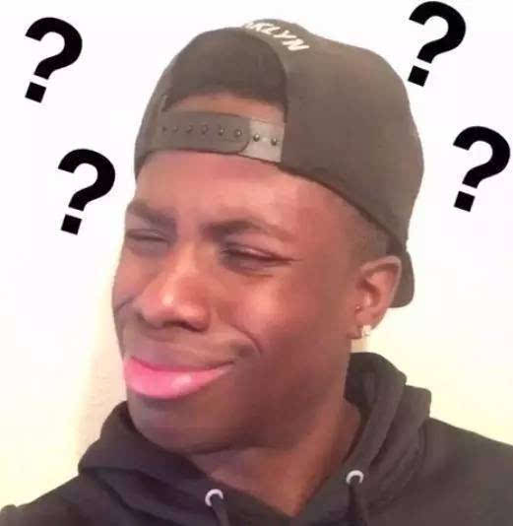
创客教育的本质
1
创客是什么
出于兴趣与爱好，努力把各
种创意转变为现实的人。

Slide 5
创客教育的本质
1
创客教育
(创客文化与教育的结合)
学生兴趣
数字化工具
培养跨学科解决问题能力、团队协作能力和创新能力
1
2
3
4
项目学习的方式
倡导造物，鼓励分享
总的来说，就是培养具有创客特质的人！

Slide 6
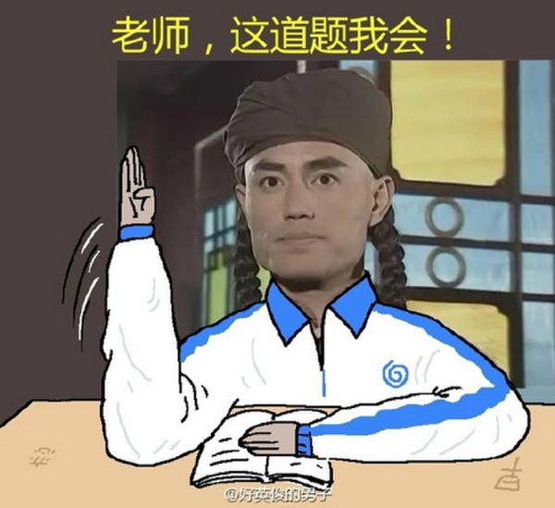
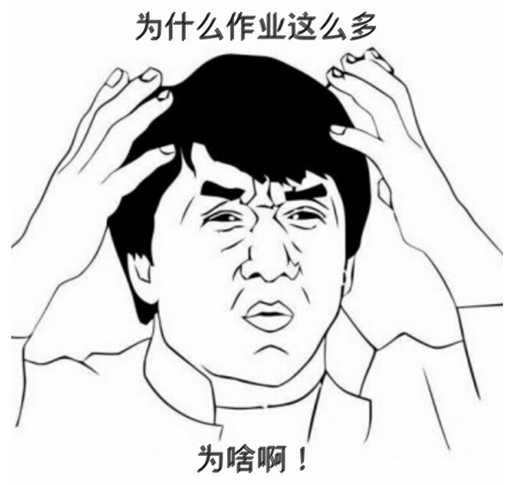


创客教育的本质
1
传统教育
上课
做作业
差异
4
创客教育
创新精神
实践能力

Slide 7
创客教育的本质
1
创客教育的理解误区
创客教育不是额外的教育，也不是附加的课程。
创客教育不是小发明、小制作，不是纷扰的技能和学科竞赛。
创客教育不是少数人的特权，也不是自然科学等理工类学科的专利。

Slide 8
2
创客教育的重要性

Slide 9
创客教育的重要性
2
2015年初，“创客”首次写入全国两会政府工作报告中
在“学—思—动—用—创”的结合中实现学生的全面发展
学生
在教育理念更新和教育方式优化中实现教育改革创新
政府
社会
在文化传播和科技进步中实现经济社会可持续发展

Slide 10
3
创客教育的现状与反思

Slide 11
创客教育的现状与反思
3
创客教育的现状
600余所中学引入了创客教育课程
创客教育活动日益增多，如清华大学举办创客教育论坛、北京西城区实施全国生个创客教育计划“少年创客养成计划”等
北京、上海、深圳、温州等城市通过创建创客空间、举办创客大赛、成立创客组织等活动成为创客教育的领跑者
温州中学、温州实验中学、北京景山学校等中小学创设了创客空间，并开设包括“多媒体编程”、“电子制作”等系列课程
清华大学、青岛科技大学等多所高校建立起较完备的创客空间，并定期开展创意分享、头脑风暴等活动

Slide 12
创客教育的现状与反思
3
创客教育的反思
理性审视创客教育及其作用，创新教育不能解决所有问题，也不能一蹴而就，避免因炒作一拥而上的非理性行为
.
设备建设
创客教育的课程体系内容较新，涉及的关联学科知识较多，大部分教师原有的知识储备不够，在面对实际教学时，容易出现科学性的错误
师资建设
创客教育与高科技产品、设备没有直接联系，避免寻求“宏伟上”，引进价值不菲的设备仪器。
避免盲目
跟风

Slide 13
4
创客教育的策略

Slide 14
创客教育的策略
4
1、学校的文化层面
倡导创新精神，形成敢于创新风尚
2、学校的制度层面
建立创新的激励机制,树立创新榜样去教育和影响更多的人
3、日常生活层面
学生根据自身兴趣爱好，从生活的点滴积累，勤观察多思考
环境营造
教育的主线仍然是专业教育，将创新创业的意识、精神融入专业课程之中
专业渗透
分类教育
学生兴趣爱好多样性培养，促成学生将创意付诸实践并转化为创新的素质和能力

Slide 15
THANK
YOU

